Slide 1


Slide 2
研发过程改进系列
项目计划和跟踪培训教材
V1.1

Slide 3

主题内容
规程新增/修订情况说明
项目计划
项目跟踪和监督
风险管理
模板的使用
Q&A

Slide 4
项目管理改进重点
项目定义过程（PDSP）的建立和使用
风险管理
阈值（偏差许可）的定义和管理
组间协调和问题处理
数据分析与应用
里程碑评审及阶段总结

Slide 5
相关规程和指导书
《网络事业部项目计划制定规程 》
《网络事业部项目跟踪和监督规程 》
《网络事业部项目估算规程 》
《研发项目管理――风险管理 》
《技术评审实施细则 》
《组织标准研发过程－生存周期模型 》
《组织标准研发过程－过程模块 》
《生存周期模型指导书 》（尚未发布）
《项目过程剪裁指南 》（尚未发布）

Slide 6
规程/模板新增/修订内容
项目计划（WORD）
  增加项目过程定义
  增加工作产品列表
  增加方法、工具、技术和标准
  增加对外承诺
  增加风险管理计划
  增加资料管理计划
  增加项目参数偏差许可（包括确定项目度量指标）
  修订成本预算表格
  增加质量计划（包括质量目标和质量策略）
  增加用户文档计划
  增加产品认证计划
项目计划（PROJECT）
  提供基于不同生存周期模型的Project计划模板
  要求识别关键路径和关键任务
  增加代码走查、单元测试、集成测试、项目复盘、产品认证等任务

Slide 7
规程/模板新增/修订内容（续1）
估算
  在每次估算时（特别是估算规模和工作量），应至少使用两种估算方法，并把采用不同估算方法得到的估算结果进行对比分析
  开始估算前要标识出共有的约束和假设、特有的约束和假设
  明确了使用历史数据的要求
  提供了针对不同估算方法的估算报告模板
  估算记录合入估算报告中
风险
  建立组织的风险数据库（目前在建中）
  使用风险管理流程或者项目风险列表来跟踪风险
  要求拟制风险管理计划
  组织提供风险来源和分类检查单，供项目组裁剪和使用
  组织提供风险参数定义表，供项目组裁剪和使用
  设置风险触发器并跟踪其状态
  分析实施风险应对措施的成本和收益
  要求将风险应对任务加入到项目进度计划中
  要求项目组定期评估风险

Slide 8
规程/模板新增/修订内容（续2）
项目跟踪
  新的项目周报模板
    增加了风险跟踪要求
  修订了项目月度汇报模板
    增加了市场支持情况
    增加了工程问题
    修订了风险跟踪表
  技术评审
    将原来的设计评审改为技术评审
    明确了各评审点的输入/输出要求
    细化了各评审点的评审要素
    明确各评审点的评审组成员组成
    修改了各评审点的评分原则
  要求跟踪项目过程性能
    QA负责维护《项目度量数据分析》
    在周例会和月汇报会议上，根据需要汇报和讨论过程指标
    项目复盘

Slide 9
主题内容
规程新增/修订情况说明
项目计划
项目跟踪和监督
风险管理
模板的使用
Q&A

Slide 10
项目计划—总则
项目立项评审通过标志着项目的开始，《研制任务书》是进行项目计划的基础。当《研制任务书》发生变更时要相应地修订项目计划；反之，当项目计划的变更影响到《研制任务书》时，必须向产品CCB提交变更请求。
利用组织标准过程（OSSP），定义适合项目需要的项目定义过程，并根据此项目定义过程制定项目计划。
以项目的需求作为项目估算的基础，使用历史数据估算项目的规模、工作量、成本、关键资源等，受影响的组和个人参与评审估算结果。
依据估算结果制定项目计划，项目经理/版本经理、一线经理以及受影响部门经理一起协商项目的约定，评审通过后的项目计划应该纳入配置管理。
当项目计划的变更涉及到项目定义过程和里程碑的变更时，必须提交变更申请，严格按照《配置管理规程》的变更控制要求进行操作，除此以外的项目计划其他内容的变更，项目经理/版本经理可直接进行修订，并通知到相关的组和个人。

Slide 11
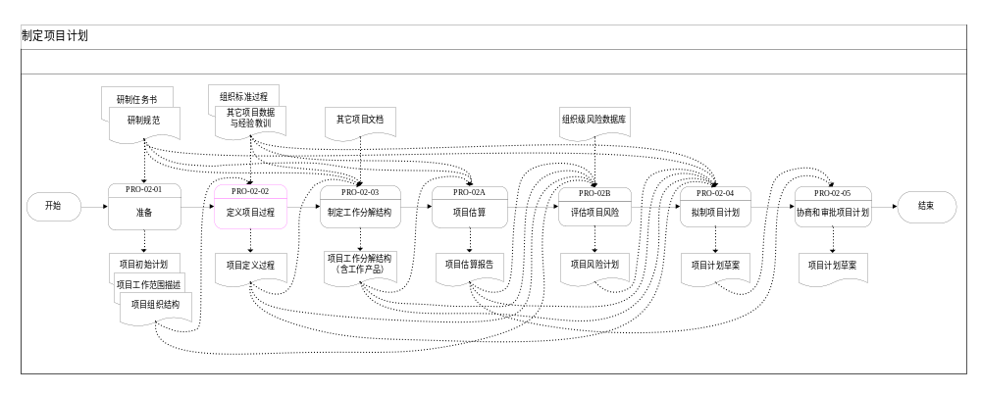
项目计划—流程图

Slide 12
项目计划—简介
名称 | 制定项目计划 | 编号 | PRO-02
进入准则 | 具备已批准的《研制任务书》。
输入 | 经过批准的《研制任务书》、《研制规范》(对纯软件项目为《软件需求说明书》)
输出 | 通过批准的《项目计划》、与各相关组的承诺记录、项目计划审批记录及其它相关记录
退出准则 | 《项目计划》已批准并纳入配置管理
度量 | 制定项目计划所耗费的实际工作量。
剪裁原则 | 其它相关计划不一定能在项目的前期阶段制定，《项目计划》可以先提交审批，并纳入配置管理，待其它相关计划制定后再修订项目计划；项目计划制定的活动没有绝对的先后次序，有些活动可能是多次迭代的。

Slide 13
项目计划—角色和职责
 | 项目经理/版本经理 | 一线经理 | 项目组成员 | QA | EPG | 产品总经理 | 管理经理 | 部长
准备 | 负责 | 参与 | 参与 | 参与
定义项目过程 | 负责 | 参与 |  | 审核 | 评审 | 批准
制定工作分解结构 | 负责 | 参与 | 参与 | 审核
实施项目估算 | 负责 | 参与 | 参与 | 审核
评估项目风险 | 负责 | 参与 | 参与 | 审核
拟制项目计划 | 负责 | 参与 | 参与 | 参与
协商并审批项目计划 | 负责 | 参与 | 参与 | 审核 |  | 批准 | 参与 | 参与

Slide 14
项目计划—准备
制定项目计划活动的计划
  制定计划活动的安排
  系统方案阶段的计划
理解项目的需求、目标和工作范围
  充分理解项目需求
  构造基于系统架构的主要工作分解结构
  识别主要工作产品
描述项目工作范围
确定项目的组织结构

Slide 15
项目计划—定义项目过程
二个目标:
组织标准过程
OSSP
目标1 项目的已定义过程是从组织的标准过程中裁剪下来的。
裁剪指南
项目定义过程
PDSP
目标2 项目根据其已定义的过程来计划和管理。
项目计划
PP
效果：项目共享组织数据和经验教训

Slide 16
项目计划—定义项目过程
什么是组织标准研发过程 （OSSP）？
  是组织正式发布的并适用于组织内各项目的基本过程，它定义了每个项目建立过程时所使用的基本过程元素，并描述了过程元素之间的关系（如执行顺序和接口）。
  用于指导每个项目进行项目过程定义。
什么是项目定义过程（PDSP）？
  项目使用的过程操作定义。
  利用组织标准、规程、工具和方法对项目过程进行恰当的表征和描述，使其易于理解。
  是根据项目特点通过裁剪组织标准过程而获得的。

Slide 17
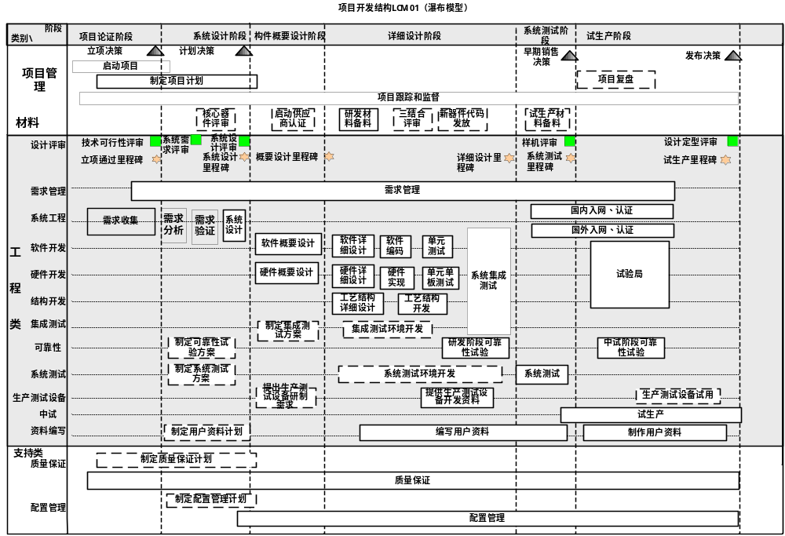
项目计划—定义项目过程

Slide 18
项目计划—定义项目过程
选择项目生存周期模型
  从组织的标准生命周期模型中选择，否则要经EPG审核和产品CCB批准。
剪裁过程
  选择适用于项目的过程模块/活动，确定所使用的标准、规程、模板和方法（如开发方法、估算方法等） 。
  适当剪裁所选择的组织标准过程，建立满足需求的项目定义过程。
文档化项目定义过程
  项目定义过程
  与标准过程的偏离及原因
评审和批准项目定义过程
  项目组(及专家)同行评审
  与组织标准过程有偏离时，EPG和产品CCB评审和批准
  与合同有偏离时， EPG、产品CCB、客户评审和批准

Slide 19
项目计划—制定工作分解结构
标识主要工作产品
  标识须交付给客户的产品
  标识项目各个阶段交付的主要工作产品
细化工作分解结构
  工作包满足任务分配、控制和估算的要求
  WBS应包括工程活动、管理活动和支持活动
评审工作分解结构
  合理性、完整性
  任务分解的粒度由项目组所能承受的偏差程度决定！！！
Notes:
管理的活动如：计划制定、项目估算、风险评估、项目例会、技术评审会议、项目复盘会议（参看《项目跟踪和监督规程》）等；
支持活动如质量保证活动、配置管理活动等

Slide 20
项目计划—项目估算
以分配给项目的需求作为估算的依据，使用历史数据估算项目的规模、工作量、人力资源、成本、工期、关键资源，受影响的组和个人参与评审估算结果。
在项目研发过程中，一般需要进行三次估算，分别在系统设计完成时、详细设计完成时和提交系统测试前进行。对于维护型项目，可只进行两次估算，即系统设计完成和系统提交系统测试。如果需要，项目经理可以决定是否在项目研发过程中进行额外的估算。
在每次估算时（特别是估算规模和工作量），应至少使用两种估算方法，并把采用不同估算方法得到的估算结果进行对比分析，如果估算结果差别很大，应重新进行估算，以保证和提高估算的有效性。

Slide 21
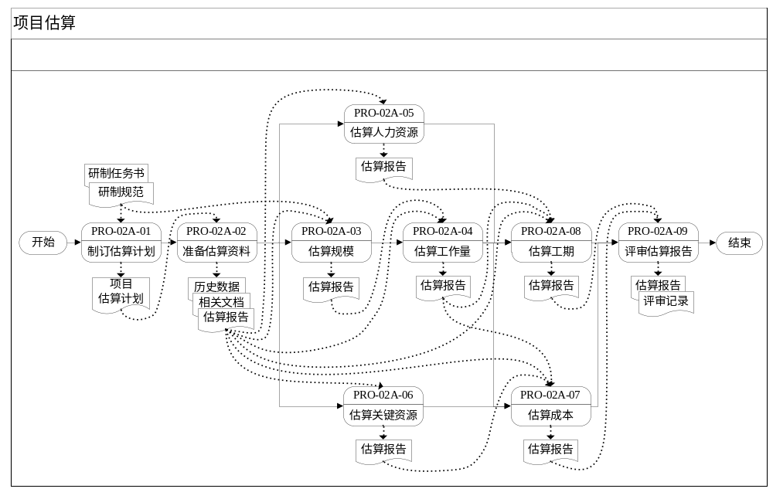
项目计划—项目估算

Slide 22
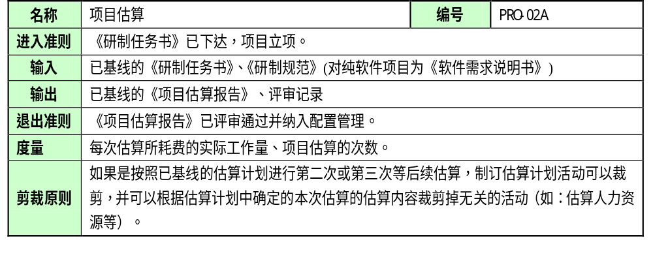
项目计划—项目估算

Slide 23
项目估算方法
Wideband Delphi方法
  制定计划
  召开Kickoff会议
  个人估算
  召开估算会议
  汇编估算结果
  审核估算结果
  流程结束

Slide 24

项目估算方法
Pert Sizing方法
S表示项目的期望估算结果，A表示项目的乐观估算结果，M表示项目最可能的估算结果，B表示项目的悲观估算结果。

Slide 25
项目估算方法
功能点方法
  决定未调整的功能点
  加权因子
  调整后的功能点

Slide 26
项目计划—项目估算－制定估算计划
成立估算小组
拟制估算计划
  确定估算方法和工具
  确定每次估算发生的时间点，明确每次估算的估算小组负责人，以及估算内容
评审估算计划

Slide 27
项目计划—项目估算－准备估算资料
准备估算所需资料
  需求清单、WBS任务清单、工作产品清单、类似项目的历史数据和本项目的历史数据等。
召开估算准备会议
  确定估算的范围，标识出所有的约束和假设。
填写估算报告
  项目基本信息、估算范围、估算约束和假设、使用的历史数据等 。

Slide 28
项目计划—项目估算－实施估算
估算规模
估算工作量
  前提是规模估算已完成
估算人力资源
估算关键资源
估算工期
  前提是工作量估算和人力资源估算已完成
估算成本
  前提是工作量估算和关键资源估算已完成

Slide 29
项目计划—项目估算－评审估算报告
评审估算报告
将估算报告纳入配置管理

Slide 30
项目计划—评估项目风险—制定风险管理计划
成立风险管理小组
建立风险管理策略
编写和评审风险管理计划

Slide 31
项目计划—拟制项目计划
确定质量计划
  质量目标、质量策略、质量控制手段
确定项目各阶段所用的方法、工具、技术和标准
制定资源计划
  包括人员、软/硬件工具、器件、设备、关键资源等
建立进度计划
  要标识关键路径和关键任务
制定关键依赖计划
确定项目资金预算分配
制定培训计划
制定资料管理计划
协商制定支持计划
汇总项目计划
进度、预算、资源
要反映产品经营的要求

Slide 32
项目计划—协商和审批项目计划
获取支持
  与各相关部门协商项目预算、进度、设备资源、人员及其技能等。
协商承诺
  包括项目成员对任务的承诺和项目组对外部的承诺。
  产品CCB批准项目对组织外的组和个人的承诺。
评审项目计划
  保证范围、目标、角色和依赖关系被正确地理解，以及相关计划保持一致。
  当项目定义过程与组织标准过程不一致时，项目计划还需要经过EPG的评审。
批准与发布项目计划
  最迟在系统设计评审前项目经理/版本经理应尽快将《项目计划》首次纳入配置管理。
  批准后的《项目计划》通知到项目组所有成员以及所有相关的组。

Slide 33
主题内容
规程新增/修订情况说明
项目计划
项目跟踪和监督
风险管理
模板的使用
Q&A

Slide 34
项目跟踪和监督—总则
项目跟踪和监督的目的是：收集项目运作中的相关信息，跟项目计划对比，确认项目的当前状态，给项目管理人员提供项目运作的可视性，以便于做出合理的决策（比如，项目范围调整、计划调整等），保证项目能够顺利的完成项目目标。

Slide 35
项目跟踪和监督—总则
在制订项目计划的过程中或者在项目计划完成后，项目经理应组织相关人员根据项目的特点策划项目的跟踪活动，形成项目跟踪的计划和相关的约定，并在项目执行过程中严格执行这些跟踪活动。为了能够客观的揭示项目的状态，在策划项目跟踪活动时，应根据本项目的特点设定合适的度量指标和控制范围，定期的或根据需要收集这些指标，并观测这些指标是否超出了控制范围，如果超出控制范围，采取相应的措施纠正。项目运作中，还有一些不可预期的事情发生，这些事情的发生也会对项目目标的达成产生影响，所以，应特别关注项目运作中的风险，定期的识别新的风险、评估已经识别出的风险。

Slide 36
项目跟踪和监督—总则
跟踪项目的目的是在计划的时间点获取项目的进展状态，以便于做出决策。这样的一些时间点在跟踪计划中明确，可以是定期的或者是在里程碑的地方。
当项目计划的变更涉及到项目定义过程和里程碑的变更时，必须提交变更申请 。其他内容的变更可由项目经理/版本经理直接进行修订，并通知到相关的组和个人。
项目复盘的目的是，是对项目的得失成败进行总结，总结的经验可帮助项目组成员能力的提高，同时也是为以后的项目提供帮助。复盘一般可以在项目里程碑、项目结束、项目结束后一段时间实施，要求至少在项目结束时和项目结束后半年都要做，对于一些维护项目，应定期的进行项目复盘，比如一个季度一次。

Slide 37
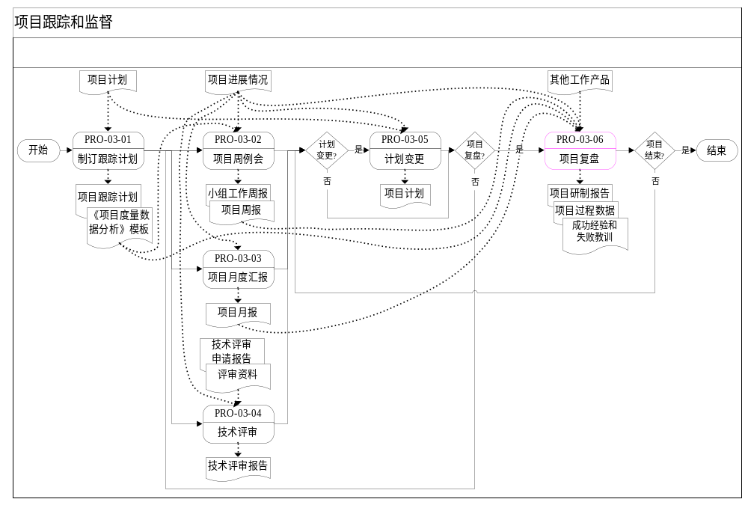
项目跟踪和监督—流程图

Slide 38
项目跟踪和监督—简介
名称 | 项目跟踪和监督 | 编号 | PRO-03
进入准则 | 《研制任务书》已下达，已启动拟制项目计划活动。
输入 | 《项目计划》（初稿）
输出 | 小组工作周报、《项目周报》、《项目月报》、技术评审报告、《项目研制报告》
退出准则 | 项目结束
度量 | 项目跟踪和监督所耗费的实际工作量、修订项目计划所花费的实际工作量、项目计划修订次数。
剪裁原则 | 无

Slide 39
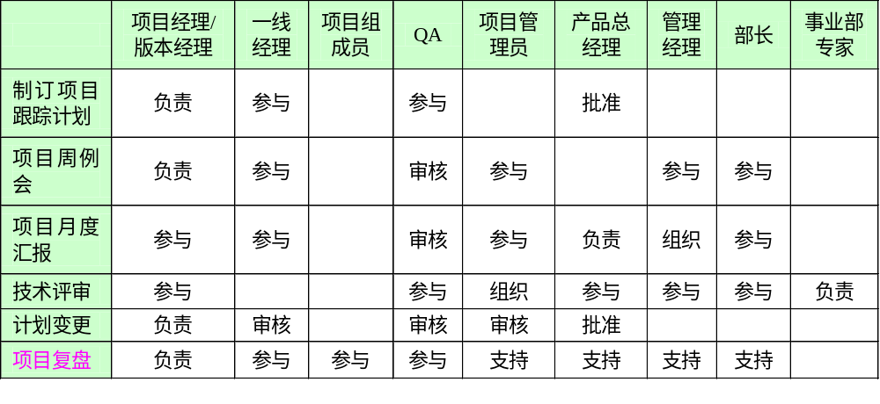
项目跟踪和监督—角色和职责

Slide 40
项目跟踪和监督—制定项目跟踪计划
确定度量指标
  确定度量指标和数据收集方式、周期等
  度量指标包括反映本项目进展和项目过程性能的指标
  《项目度量数据分析》模板
确定跟踪和汇报机制
拟制项目跟踪计划
评审项目跟踪计划

Slide 41
项目跟踪和监督—制定项目跟踪计划
如何定义偏差许可？
  管理层
    公司或事业部的测评或考核要求
  项目层
    项目经理及项目组成员进行定义
    项目层次的偏差许可应该在管理层次之内
如何定义偏差许可？

Slide 42
项目跟踪和监督—跟踪项目进展
及时反馈任务进展情况和实际投入的工作量。
主动上报困难或异常。
主动关注项目重点任务进展和风险的变化，发现问题应及时采取措施，需要时，及时修订项目计划。
定期的和在里程碑的地方跟踪项目的进展，根据研究所的情况，一般有项目周例会、项目月度汇报、技术评审三种方式。

Slide 43
项目跟踪和监督—项目周例会
提交小组工作周报
召开项目周例会
  项目经理负责在本周末或下周初组织召开项目周例会。
  项目周例会中讨论的主要内容应有：
    上周会议决议的跟踪落实情况；
    评审、讨论项目各小组本周工作任务完成情况；
    讨论确定下周各小组的关键任务目标；
    讨论各小组提出的需要协调解决的问题、异常情况，确定责任人和解决时间；
    跟踪和更新项目风险列表；
    过程执行性能和执行指标，一般由QA根据需要汇报，项目组讨论
提交项目周报
跟踪会议决议的落实

Slide 44
项目跟踪和监督—项目月度汇报
拟制项目月报
  项目经理应在项目月度汇报会议前将项目月报提交给产品管理经理。
召开项目月度汇报会议
  产品管理经理负责在每月月底前组织召开。
  讨论和汇报的主要内容包括：
    上月会议决议的跟踪落实情况；
    跟踪各项目设定的项目进展的指标；
    评审、讨论各项目本月工作任务完成情况；
    讨论确定下月各项目的关键任务目标；
    讨论各项目提出的需要协调解决的问题、异常情况，确定责任人和解决时间；
    跟踪各项目主要风险；
    项目过程性能方面的重要指标，一般由QA根据需要汇报，会议讨论。
提交项目月报
跟踪会议决议的落实

Slide 45
项目跟踪和监督—技术评审
具体要求见《技术评审实施细则 》。

Slide 46
项目跟踪和监督—技术评审
研发项目应对定义的各系统级技术评审点进行评审,以检查项目该阶段的技术成熟度是否达到预期的目标。项目过程定义中可对系统级技术评审进行定义和剪裁,但项目过程定义完成后,原则上不允许进行系统级技术评审点的剪裁。
在系统类新产品开发项目生命周期中，系统级技术评审点包括但不限于：可行性评审、系统方案评审、成果鉴定、设计定型评审、生产定型评审，其他类型项目可在这个基础上裁剪、细化或增补。
当项目涉及军需品时，需要时，应邀请顾客（即军方代表）参加评审，且应对采取的措施进行跟踪，并把评审结论和跟踪的结果向军方代表通报。

Slide 47
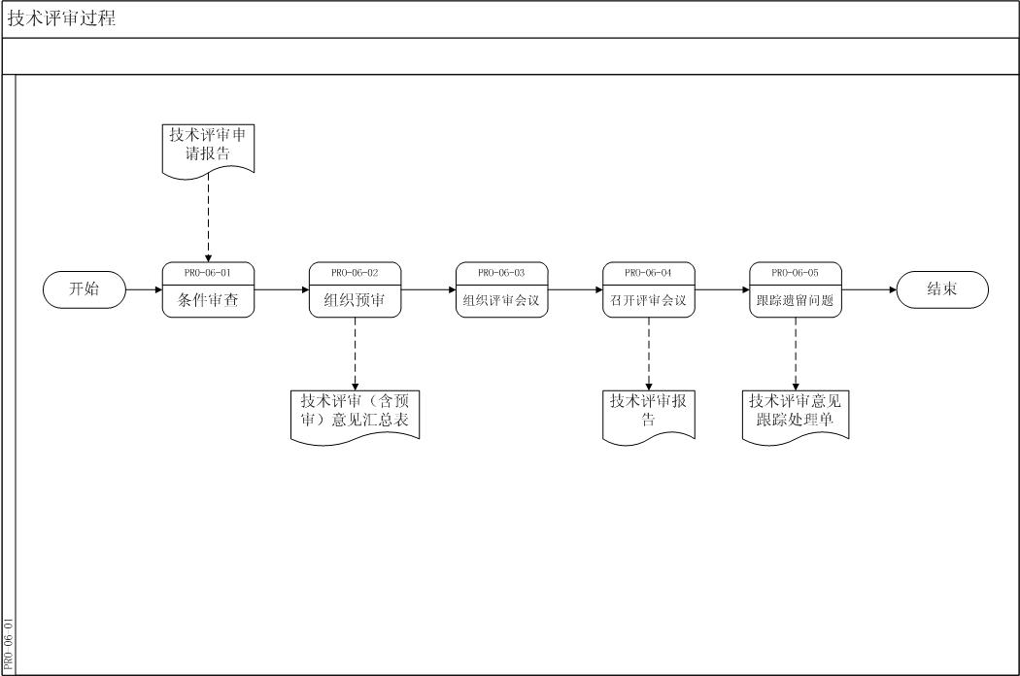
项目跟踪和监督—技术评审

Slide 48
项目跟踪和监督—技术评审
名称 | 技术评审过程 | 编号 | PRO-06
进入准则 | 完成系统级技术评审点各项工作,提交《技术评审申请报告》
输入 | 《技术评审申请报告》、评审资料
输出 | 《技术评审报告》
退出准则 | 完成技术评审
度量 | 条件审查工作量、预审工作量、预审数量、意见采纳数量、采纳率、评审会时间、遗留问题整改时间，遗留问题关闭率。
剪裁原则 | 1、当无遗留问题跟踪时，可剪裁跟踪遗留问题活动。 2、根据项目的具体情况及预审结果，评审组长可确定是否召开评审会议进行交流，当不召开时，“组织评审会议”和“召开评审会议”中一些步骤可按该活动的剪裁原则进行剪裁。

Slide 49
项目跟踪和监督—计划变更
提交计划变更申请
  修订项目计划包括调整或者重新制定(当计划有较大变更时)项目计划 。
  项目组的任何成员可以提交项目计划变更申请。
审批计划变更申请
  如果项目计划变更不影响项目里程碑的变更，由项目CCB负责审核决策；
  如果计划变更影响到了项目里程碑的变更，由产品CCB负责审核决策 。

Slide 50
项目跟踪和监督—计划变更
修订项目计划
  根据《项目计划制订规程》进行，可以根据需要进行必要的剪裁。
  在剪裁时，应保证：
    计划中任务的变更应该与有关的组和个人进行沟通，以获取他们的承诺。
    当更改了项目定义过程时，应该通过EPG和项目组的同行评审，并经产品总经理批准。
    当对组织外的承诺发生变更时，应该经过产品总经理的批准。
批准和发布项目计划
  如果计划变更影响到了项目里程碑的变更，批准后的项目计划应报技术部项目管理员备案。

Slide 51
项目跟踪和监督—跟踪项目过程性能
QA负责维护《项目度量数据分析》
项目组采取以下的方式进行过程性能的跟踪：
  在周例会和月汇报会议上，QA根据需要汇报过程指标的情况，提出讨论。
  在项目结束时和产品发布后一段时间（一般是半年时间），项目必须组织复盘工作。
  QA可以根据需要建议项目组在一些里程碑处进行复盘工作。
  对于维护项目，应定期进行复盘，一个季度至少应该有一次。

Slide 52
项目跟踪和监督—项目复盘
整理项目数据
总结研发经验
召开复盘会议
  进行项目研发经验教训交流总结
  内容包括项目的技术、项目的管理、项目的市场以及项目过程中的得失等等。
拟制复盘报告
评审复盘报告
修订项目定义过程
提交项目过程数据
提交成功经验和失败教训

Slide 53
主题内容
规程新增/修订情况说明
项目计划
项目跟踪和监督
风险管理
模板的使用
Q&A

Slide 54
风险管理－基本概念
风险：
  不确定性
  目前未发生，将来可能发生
  会带来负面影响
项目风险
  指与项目相关的若干不确定性事件或条件，一旦发生，将会对项目目标的实现产生影响。
风险管理
  指对项目的风险进行识别、分析和控制的系统性过程。

Slide 55
风险管理－基本概念
风险概率
  指某一确定风险将要发生的可能性。
风险后果
  指某一风险发生后对项目目标的影响。
风险影响
  可以由公式“RE＝P*C”来表示，RE是风险影响，P是风险概率，C是出现风险后果。

Slide 56
风险管理－基本概念
风险应对计划
  包括风险预防计划和应急计划 。
风险预防计划
  指为减少或避免风险发生而采取的预防行动的计划 。
风险应急计划
  指因预防措施无效而导致风险发生后的行动计划 。
风险阈值
  是启动风险应对计划的值；是与量化目标相关的告警级别。在项目度量活动中，将每一次度量的最佳实践的结果设为量化目标，从而形成一定的可接受的结果范围，而其中最小的实践结果值就可用于定义告警级别即风险阈值。预先定义的阈值被用作一个尽早告警系统，表示需要采取风险应对行动的开始时刻。

Slide 57
风险管理—总则
风险管理活动贯穿于项目的整个生命周期。一般在项目立项后就应启动风险管理活动。
EPG应该定义组织的风险源、风险分类，以及风险参数，建立组织的风险数据库，收集各项目的风险，整理得到事业部、产品、项目的共性风险，并定期更新。
项目负责人对项目内部的风险管理负责，可指定项目风险管理负责人组织风险管理小组进行识别、分析和跟踪处理风险。

Slide 58
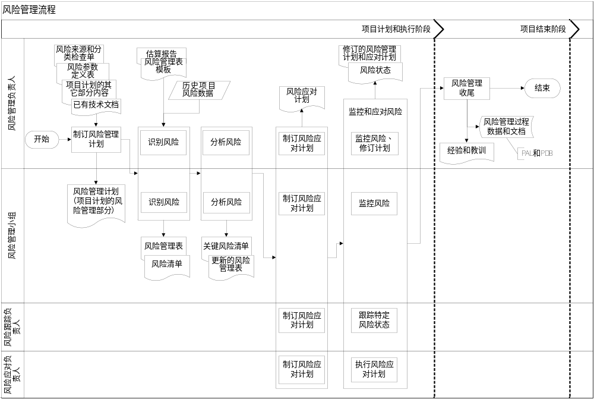
风险管理—流程图

Slide 59
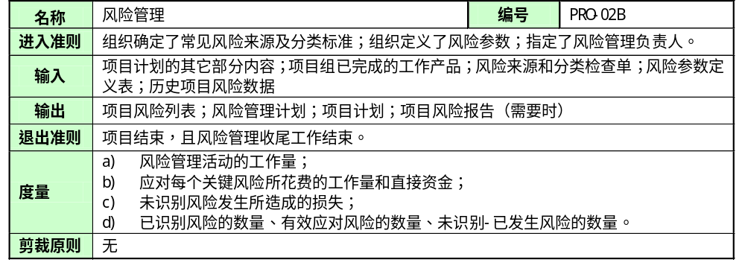
风险管理—简介

Slide 60
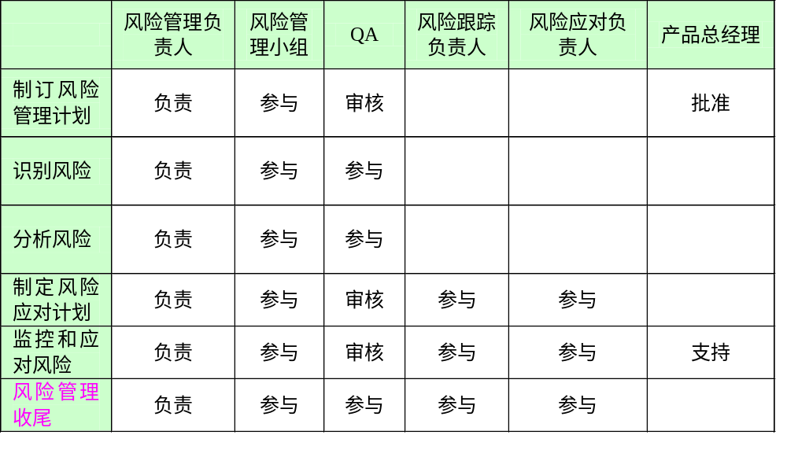
风险管理—角色和职责

Slide 61
风险管理－制定风险管理计划
风险管理计划内容
  风险管理过程中各项活动的职责、进度、工具、方法。
    用于风险识别、风险分析、风险应对、风险监控以及交流的方法和工具；
    项目应特别关注的风险来源；
    使用的风险应对技术、策略；
    对用于监控风险状态的度量的定义(阈值)；
    风险监控或再次分析的时间间隔或其它触发事件；
    明确各项活动的责任人。

Slide 62
风险管理－制定风险管理计划
确定项目关键风险源
  风险源是驱动风险发生的主要因素 。
  越早明晰项目内部或外部的风险源可以协助项目组更早地识别风险 。
  通常的风险源有：
    不明晰或不稳定的需求
    无效的估算
    不可行的设计
    难以获得的技术
    不切实际的进度安排
    没有充足的人员或员工技能不够
    资金预算的问题
    子合同承包商不可靠或能力不够
    供货商不可靠或能力不够
    。。。
剪裁《风险源分类和检查表》

Slide 63
风险管理－制定风险管理计划
定义项目风险参数
  后果
  概率
  综合影响=概率*后果
  解决时限
    解决时间的紧迫程度，也分为5个等级。
  严重程度=概率*后果*解决时限

Slide 64
风险管理—识别风险
何时进行风险识别？
  项目刚启动
  阶段评审时
  团队组建时
  评估选择技术方案时
  …….

Slide 65
风险管理—识别风险
识别风险的方法
  信息收集法
    头脑风暴法
    Delphi法
    面谈法
    SWOT法
  检查表法
  假设条件分析法
  图表分析法
    因果图
    流程图

Slide 66
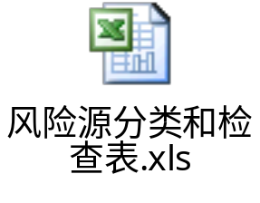
风险管理—识别风险
检查表法

Slide 67
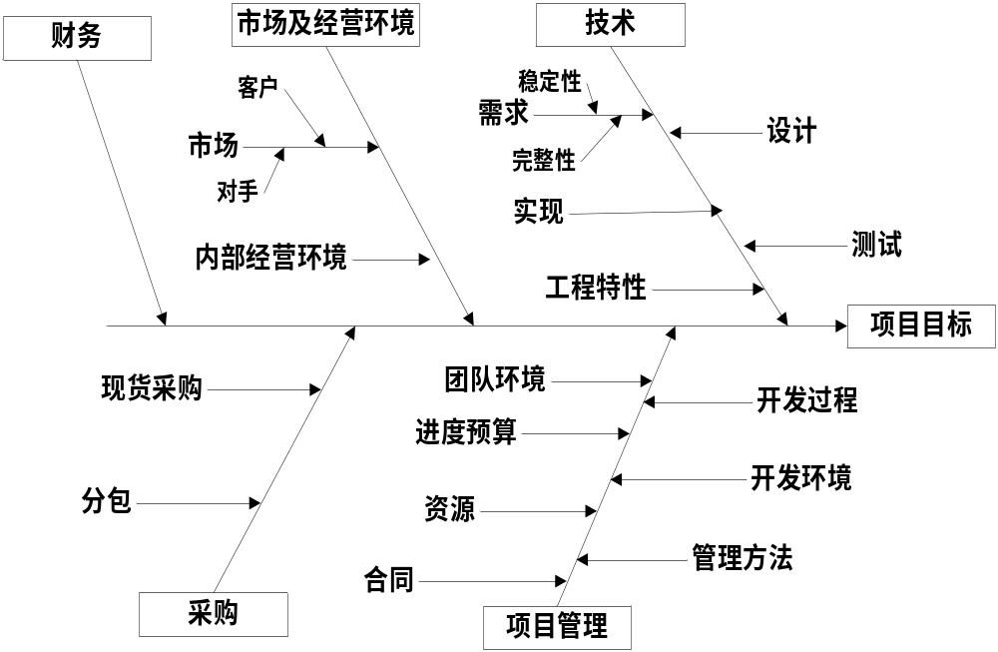
风险管理—识别风险
因果图

Slide 68
风险管理—识别风险
区别风险、问题、假定和约束
  问题Problem
    是已知道肯定要将或已经发生的事情，发生概率为100%
    风险是不确定的，发生概率大于0%而小于100%。
    问题不属于风险管理的范畴。
  议素Issue
    “Issue”常常被翻译为“问题”，但并不一定是Problem。
    Issue表示需要关注的要点或事物。
  假定Assumption
    指就计划而言被视为正确、真实或肯定的因素。
    假设通常涉及某种程度的风险。

Slide 69
风险管理—识别风险
区别风险、问题、假定和约束
  依赖（Dependency）
    两个项目活动之间，或者项目活动与非项目活动之间的逻辑关系。
  约束或称限制（Contrain）
    是适用于项目，但不受项目团队控制并影响项目团队的选择和项目绩效的制约因素。

Slide 70

风险管理—分析风险
目的和作用
  目的是对所有识别出来的风险进行分析，按照发生的可能性和后果的严重性排序
  以确定项目组需要重点关注的风险，为后面的风险应对方案作准备。
分类
  定性分析：通常在分析过程中首先进行定性分析
  定量分析：一般对定性分析后确定的一些关键风险进行
  定量分析

Slide 71
风险管理—分析风险
风险提炼和分类
  对风险描述进一步完善
  对已识别风险进行合并分类
定性分析风险参数
  主观打分法：
    综合影响=概率*后果
    考虑时间因素：严重程度=概率*后果*解决时限

Slide 72
风险管理—分析风险
定量风险分析方法
  面谈法
    用于对风险发生的概率和后果进行分析，
    面谈的对象可以是相关方的代表、本项目方面的专家。
    针对调查的结果运用三点法进行估计。
  敏感分析法
    用于分析影响项目结果的各主要因素对于项目结果的影响程度。
  决策树法
    用树状图表示项目所有可能的可供选择的行动方案、行动方案之间的关系、行动方案的后果以及后果发生的概率。
    利用决策树可供选择出行动方案后果的数学期望，进而对项目的风险进行评价和决策。
  模拟技术
    通过选定的数学模型，将某一不确定性的因素在一定的概率分布下的变化状态转化为整个项目结果的分布情况。
    常用的模拟技术是蒙特卡洛模拟

Slide 73
风险管理—分析风险
风险排序
  对所有识别的风险按照发生概率、后果(和解决时限)进行综合排序。
  从风险排序表中抽取排序最靠前的风险为项目的关键风险。

Slide 74

风险管理—制定风险应对计划
风险应对的作用
  针对已分析出的项目关键风险。
  制定相应的应对措施，以确保相应的关键风险可以被避免、消除、转移、以及风险发生后可以正确应对，减少负面影响。
  在计划的制定过程中，每个关键风险的应对行动都可以分解到具体的责任人。

Slide 75
风险管理—制定风险应对计划
项目风险可以分为两类
  普通风险，即某类项目都具有的风险；
  特殊风险，即具体的某个研发项目所具有的风险。
风险应对策略
  风险规避
  风险转移
  风险减轻
  风险承担

Slide 76
风险管理—制定风险应对计划
风险规避
  是指由项目风险管理组确定采用适当的行动，通过改变项目的计划、过程或组织、增加资源等活动，以消除特殊风险的过程。
  本策略无法消除普通风险，但是可以消除一部分的特殊风险。
  风险规避一般需要改变项目计划

Slide 77
风险管理—制定风险应对计划
风险转移
  不是试图消除风险，而是向第三方或相关方转移风险。
  风险转移通常也会带来利润上的损失。
  此种策略主要用于财务或商务方面的风险，例如：
    通过保险、保证、担保等方式来转移财务方面的风险，
    通过改变相应的合同条款来改变项目的商务风险，
    通过寻找合作开发伙伴或外包减低进度或范围方面的风险。
  风险转移一般需要改变项目计划

Slide 78
风险管理—制定风险应对计划
风险减轻
  适用于无法消除和转移的，但是可以通过增加资源或增加其它辅助手段（辅助手段通常也需要增加资源）而降低的风险。
  首先考虑降低风险发生的概率，如果不可行或代价太大，再考虑降低风险的后果。
  风险减轻应制定风险减轻计划。
风险承担
  用于无法规避和转移的风险
  必须制定相应的应急计划
  确保在风险发生之后有明确的行动，而不是被动地应对
  以降低风险发生所带来的不良影响。

Slide 79
风险管理—制定风险应对计划
制定应对计划
  对于需要避免、转移的风险，根据对应的措施修改项目计划。
  对于减轻、承担的风险，要制定相应的减轻计划和应急计划。
  权衡应对策略的成本收益和措施的有效性。
  应将风险应对任务加入到项目进度计划中。

Slide 80
风险管理—制定风险应对计划
新产生风险和残留风险
  重新检查
    识别在以上过程中可能产生的新的风险。
    识别在对采取应对措施后，还残留的风险。

Slide 81
风险管理—监控和应对风险
风险监控的目的
  监视已制定应对计划的风险
  跟踪已识别风险
  识别新产生的风险
  确保风险应对计划的执行
  评估应对计划的有效性
风险监控的作用
  风险监控贯穿于项目整个生命周期。
  风险监控可以及时发现风险，以便有效地应对。
  监控过程中反馈的信息可以帮助项目经理做出决策。

Slide 82
风险管理—监控和应对风险
跟踪
  定期跟踪已识别风险的状态
  定期或有重大事件发生时重新识别和分析风险
  监控导致关键风险发生的事件和触发器
应对
  对已识别的关键风险采取减轻措施
  对未识别或未接受的风险采取应急措施

Slide 83
风险管理—监控和应对风险
把风险的跟踪和应对作为项目计划中的任务来管理
将风险列为项目和小组例会的议程之一
使用风险管理工具
把风险管理作为项目日常活动！

Slide 84
风险管理—风险管理收尾
将风险管理过程数据和文档归档到PDB和PAL
总结得到的经验和教训作为项目研制报告的一部分
总结和提交成功经验和典型教训

Slide 85
主题内容
规程新增/修订情况说明
项目计划
项目跟踪和监督
风险管理
模板的使用
Q&A

Slide 86

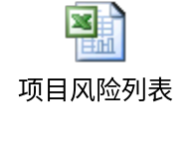
项目计划模板
项目计划模板

Slide 87
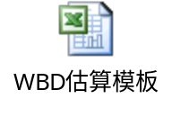
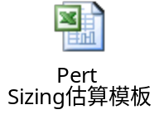
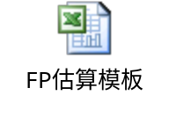
项目估算报告模板
项目估算报告模板

Slide 88
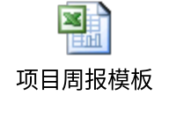
项目周报模板
项目周报模板

Slide 89

项目月度汇报模板
项目月度汇报模板

Slide 90

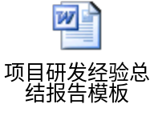
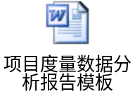
项目复盘报告模板
项目复盘报告模板
  项目研发经验总结报告模板
  项目度量数据分析报告模板

Slide 91
主题内容
规程新增/修订情况说明
项目计划和跟踪简介
主要的活动
模板的使用
Q&A

Slide 92
欢迎提问和讨论

Slide 93

谢 谢！

